Slide 1
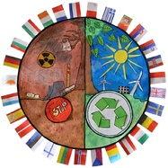
Atjaunojamā enerģija
Kas tāda ir? Kā tā strādā?

Slide 2
Kas tāda ir?
Atjaunojamo enerģiju izmanto aizvien vairāk valstis un arī cilvēku izmanto dažādām ikdienas rūpēm. Arī Latvijā šāda veida enerģija nav sveša, tomēr tai ir nepieciešama liela modernizācija, lai atjaunojamā enerģija spētu samazināt atkarību no enerģijas importa, kā arī cilvēki to varētu izmantot savā ikdienas dzīvē.
Atjaunojamās enerģijas pamatā ir enerģija, kas ir iegūta no dažādiem avotiem, kas pēc būtības ir neizsmeļami. Tas ietver dabā notiekošos bioloģiskos un nebioloģiskos procesus. Viens no avotiem noteikti ir saule, ko var izmantot saules baterijās un saules paneļos.

Slide 3
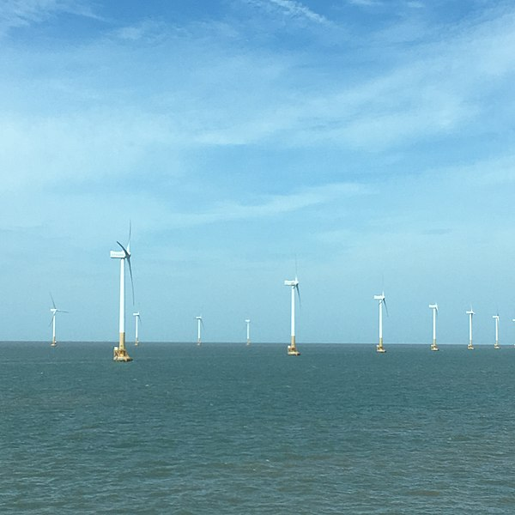
Vēja enerģija
Vēja enerģija ir enerģijas avots, kurš pats pilnībā atjaunojas. Saules darbības laikā, atmosfērā pastāvīgi kustas gaisa plūsmas, kuru radīšanai nav jāiegūst, jātransportē, utt. Vēja enerģijas iegūšanas avots ir neizsmeļams.
Visvairāk vēja enerģijas atrodas Ķīnā, viņiem arī ir vēja enerģijas farmas.

Slide 4
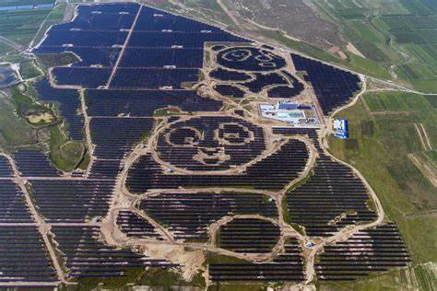
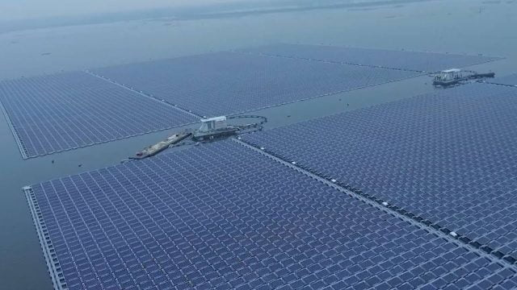
Saules baterijas
Saules starojuma enerģijas tiešai pārvēršanai elektriskajā enerģijā.
Visvairāk saules baterijas ir Ķīnā. Ķīnā arī visvairāk cilvēki lieto saules baterijas.

Slide 5
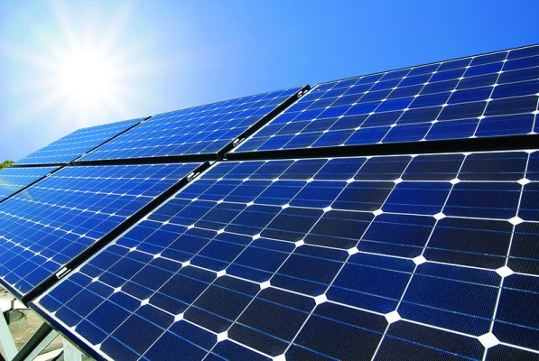
Saules enerģija ir enerģija, kuru Saule izstaro elektromagnētisko viļņu veidā, cilvēki galvenokārt to jūt gaismas un siltuma veidā. Saules enerģija ir ļoti svarīga dzīvības norisēm uz Zemes, piemēram, augi fotosintēzē iegūst sev nepieciešamo enerģiju. Tā nosaka arī Zemes klimatu. Saules enerģija ir viens no atjaunīgās enerģijas avotiem.

Slide 6
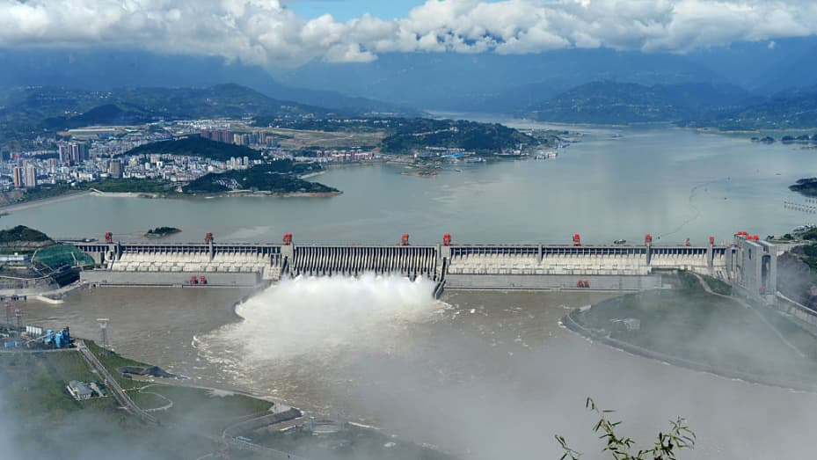
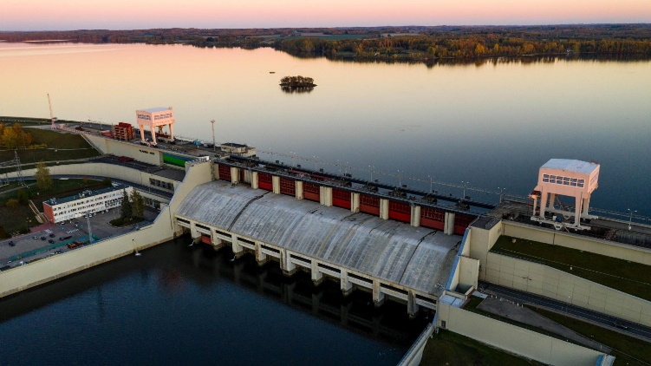
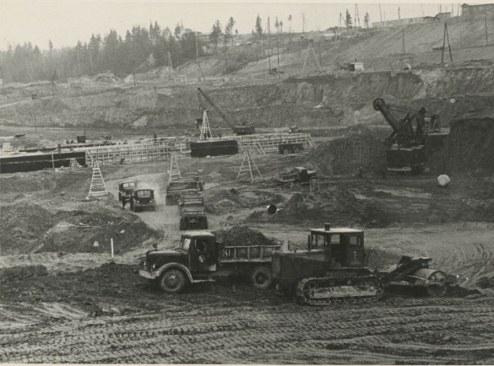
Hidroelektrostacija
Hidroelektrostacija ir elektrostacija, kur par enerģijas avotu izmanto ūdens plūsmas enerģiju. Parasti ceļ uz upēm, uzbūvējot arī dambi un izveidojot ūdenskrātuvi.
Vislielākā hidroelektrostacija ir Ķīnā, Trīs Aizas dambis, arī Latvijā ir, lielākā hidroelektrostacija Latvijā — Pļaviņu HES. Pļaviņu HES saražo aptuveni 38% no visas Latvijā saražotās atjaunīgo energoresursu elektroenerģijas.

Slide 7
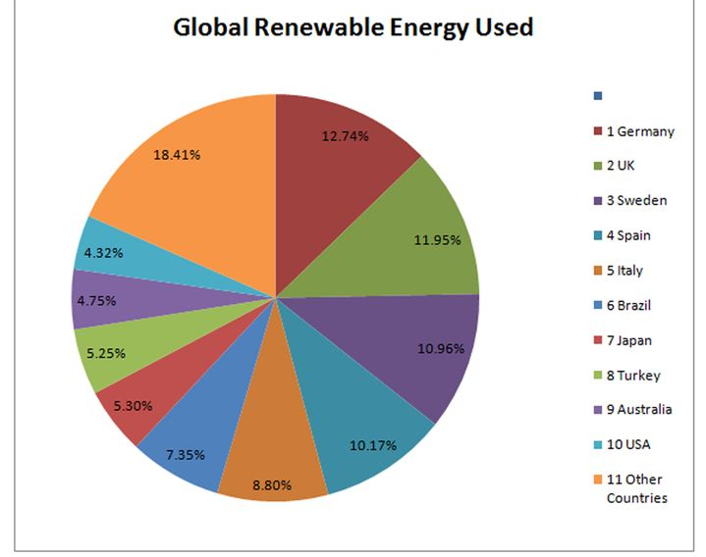
Statistika
Šeit mēs redzam, cik cilvēki valstī visvairāk lietoja atjaunojamo enerģiju 2020. gadā.

Slide 8
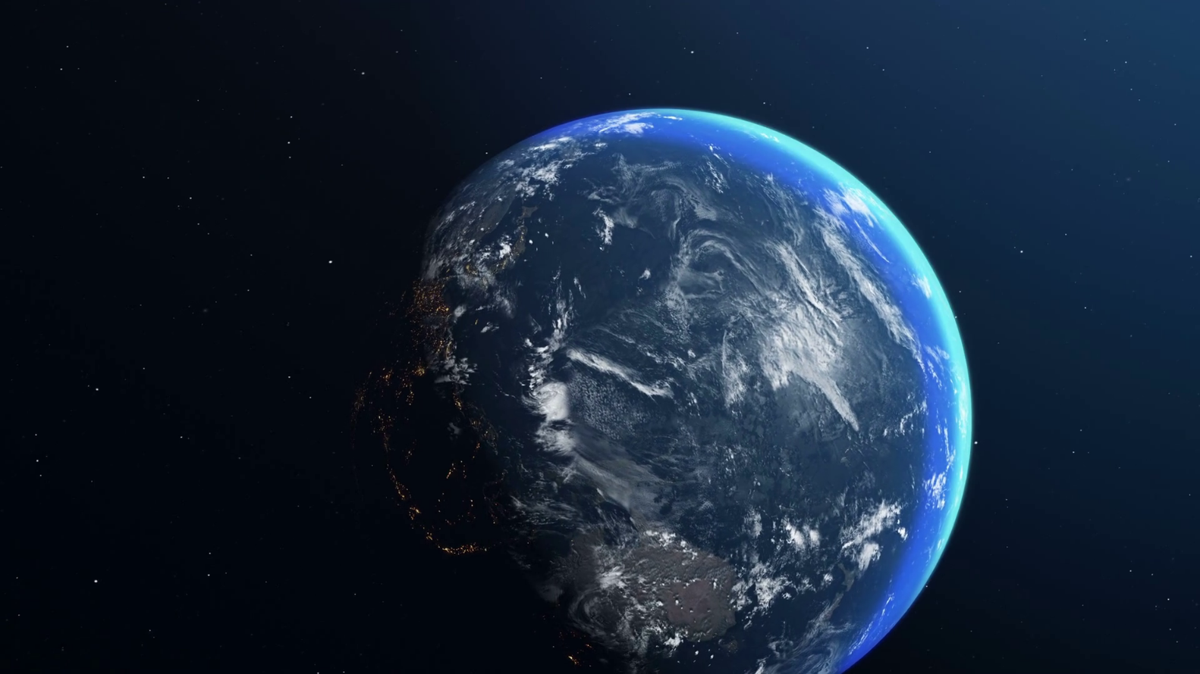
Paldies! Un atceramies, kaut kad, izzudīs, tiks izmantoti visi neatjaunojamo enerģija, tad mēs varēsim pastāvēt tikai no atjaunojamās enerģijas.

